Slide 1
Undo/Redo & Kommando und Memento Pattern MVC

Slide 2
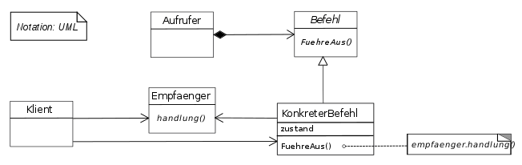
Kommando Pattern
Ist ein Verhaltensmuster
Zweck: Verkapselung von Befehlen
Logbuch führen, Undo Redo, Warteschlangen

Slide 3
Anpassungen
Bedenkt die Komposition
Klient, Empfänger und Aufrufer können entgegen dem Schema auch eine einzige Klasse sein
Bedenkt, dass alle Aufgaben der drei Modellklassen trotzdem gewährleistet werden müssen

Slide 4
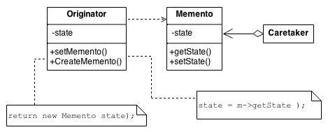
Memento Pattern
Ist ein Verhaltensmuster
Zweck Sicherung von Zuständen ohne Bruch der Verkapselung
Momentaufnahme des (Teil)Systemzustandes, Undo/Redo

Slide 5
Anpassungen
Auch hier Originator und Caretaker können gleiche Klasse sein

Slide 6
Undo/Redo
Undo: Bestimmte Anzahl von Interaktionen soll zurück genommen und alte Zustände wieder hergestellt werden
Redo: Verworfene Interaktionen sollen wieder ausgeführt und die verworfenen Zustände wieder hergestellt werden

Slide 7
Model View Control
Hybrid aus Entwurfs- und Architekturmuster
Nutzt mehrere andere Entwurfsmuster:
Strategie (Control)
Observer(Model)
Komposition(View) in Aufgabe bereits realisiert

